Slide 1
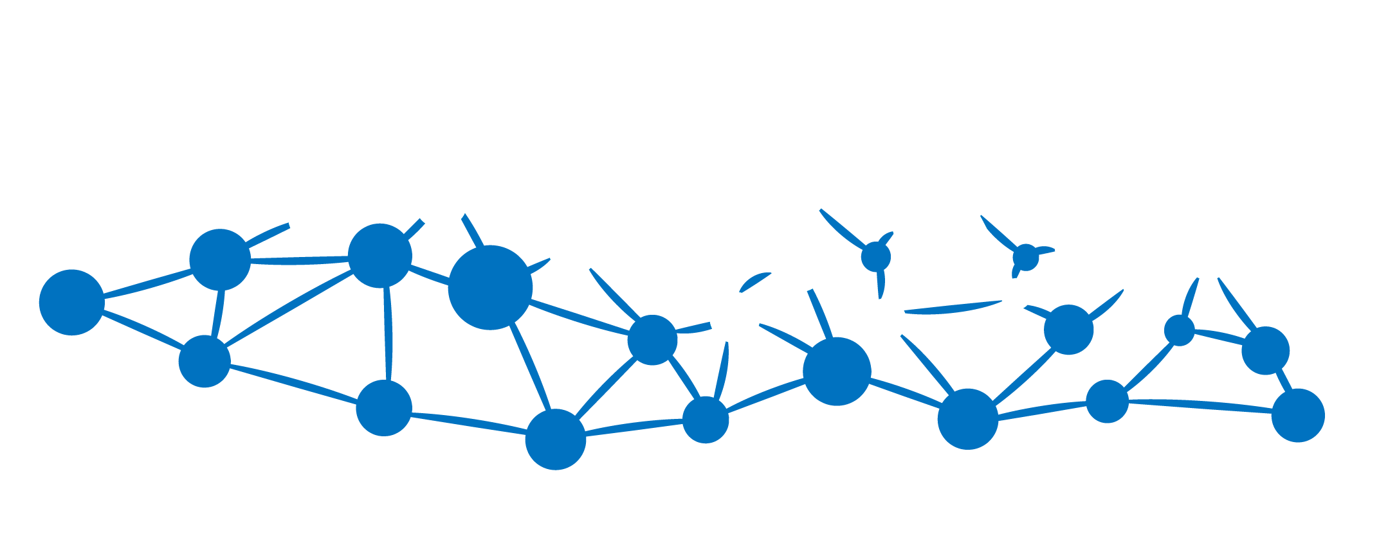
¿Cómo y quienes utilizan las TIC?
Un enfoque de conglomerados para el caso Boliviano
Marco Antonio Vino
Club de Ciencia de Datos
La Paz.

Slide 2


La base de datos
Encuesta Nacional de Opinión sobre TIC
  Objetivo: obtener información representativa a nivel nacional, urbano/ rural y departamental, sobre el acceso y usos TIC, servicios de Gobierno Electrónico y equipamiento de la población internauta.
3 - 18 de diciembre de 2016.
Ponderadores:
  5536 Nacional / 5033 Internautas

Slide 3

Nuestro objetivo
Identificar y analizar perfiles de los internautas bolivianos, aplicando una metodología de aprendizaje no supervisado.
  Identificar las variables más importantes.
  Comparar nuestros resultados.
  Extraer hipótesis para futuras investigaciones.

Slide 4
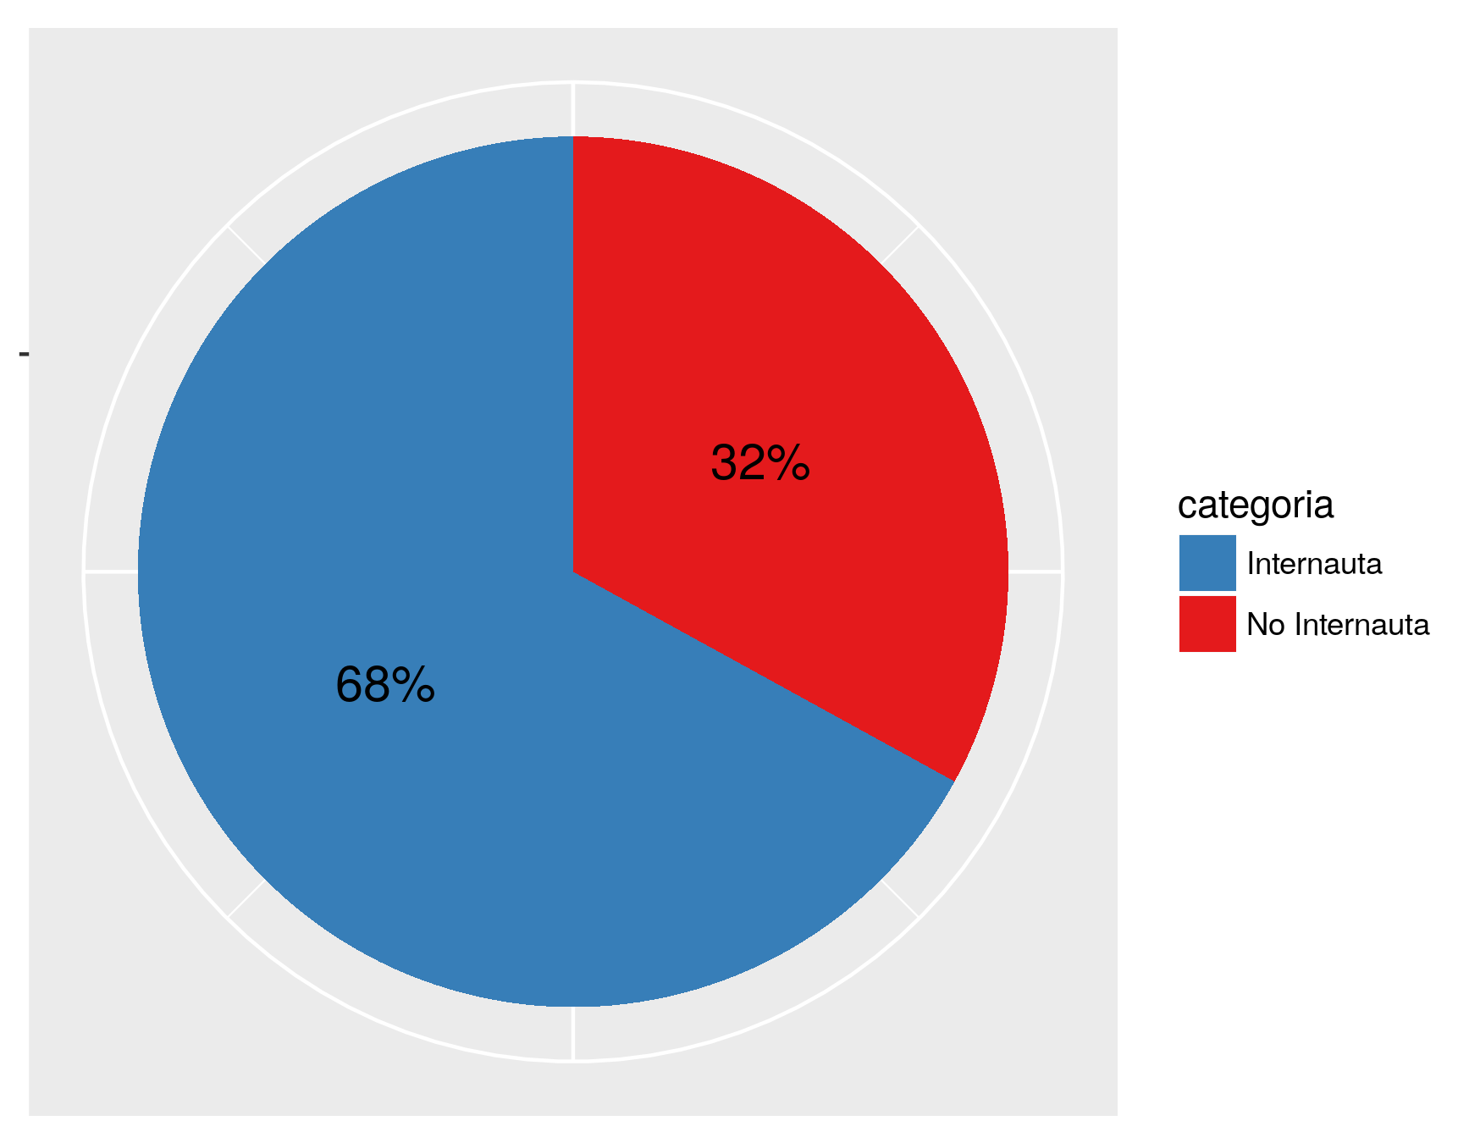
Internautas - No Internautas
Internauta, aquella persona mayor de 14 años que se haya conectado a internet hace 30 días o menos.

Slide 5

En modelo empleado k-prototypes
Medida de disimilaridad:
Función objetivo:

Slide 6
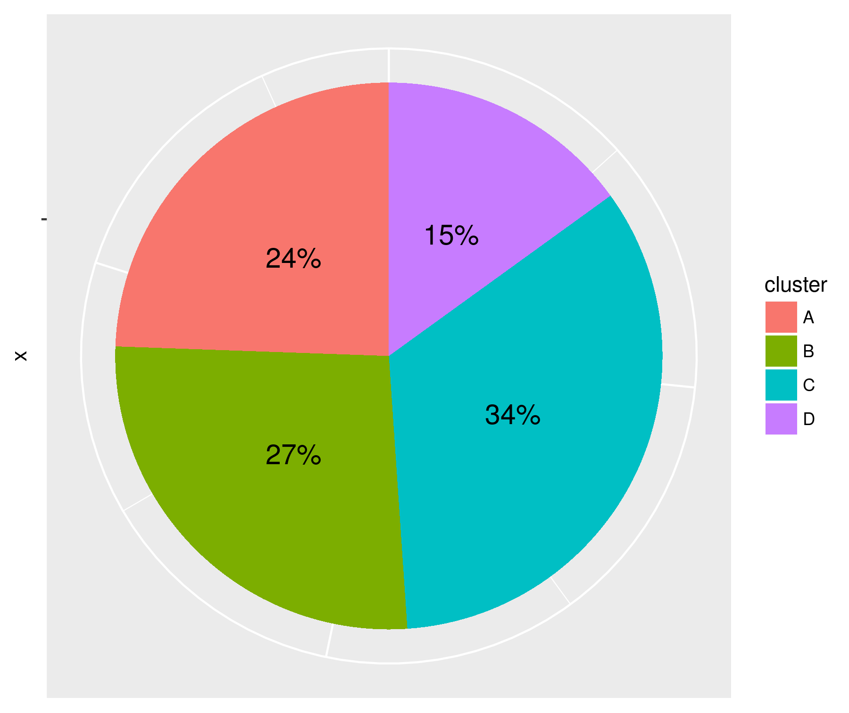
Distribución Clusters internautas

Slide 7
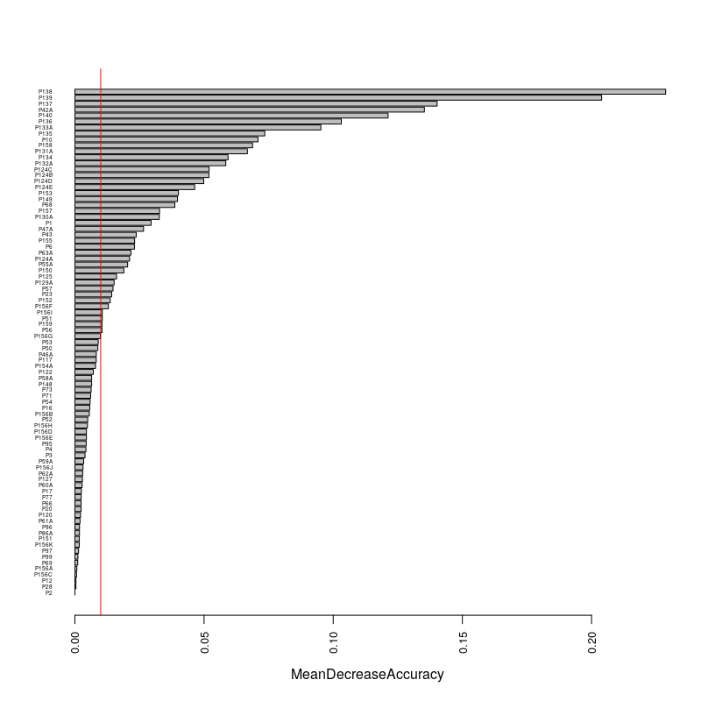
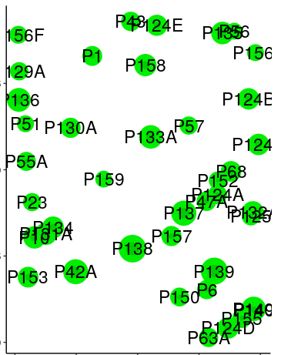
Aplicando Random Forest

Slide 8
Características generales

Slide 9
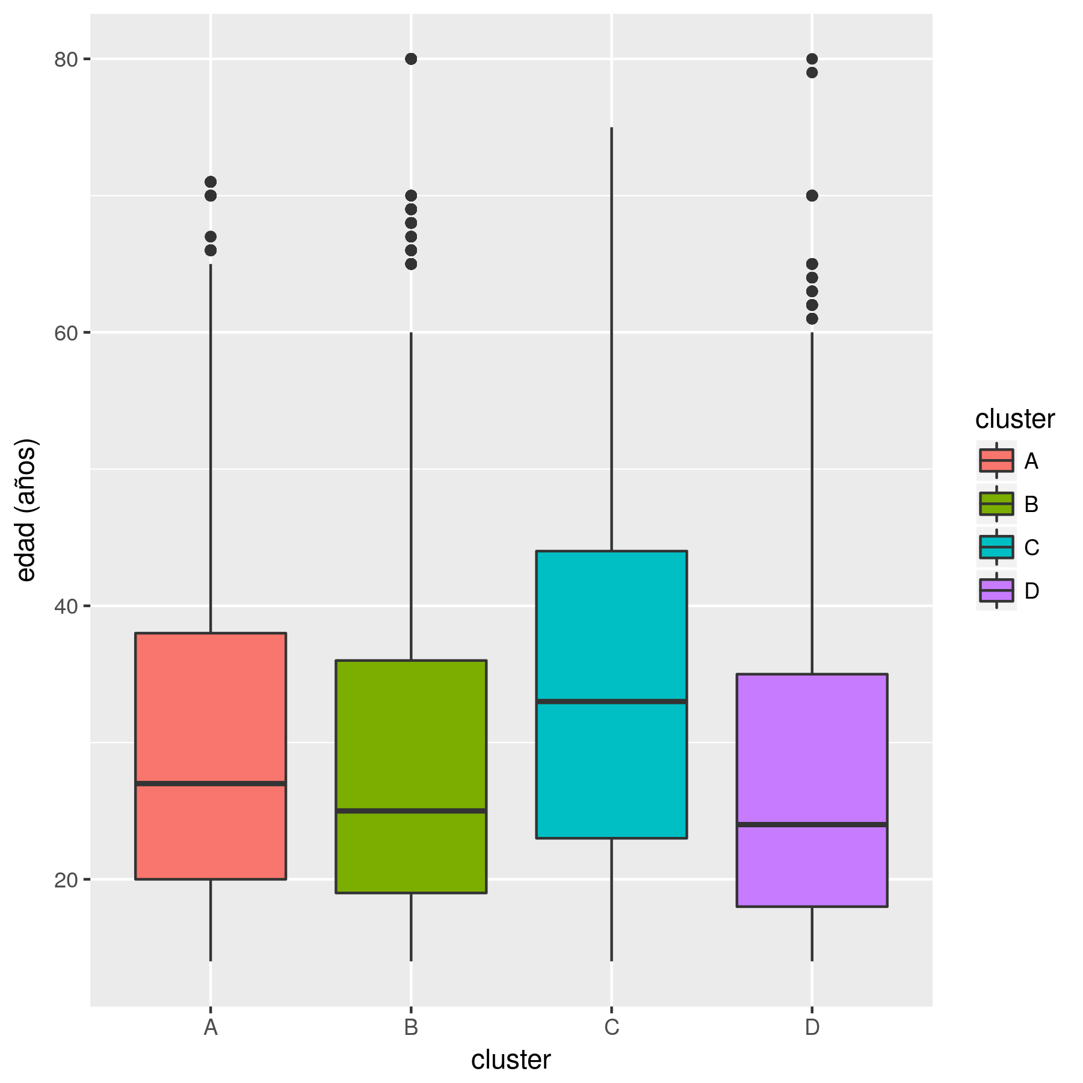
P1 Edad
$A
Min. 1st Qu. Median Mean 3rd Qu. Max.
14.00 20.00 27.00 29.92 38.00 71.00
$B
Min. 1st Qu. Median Mean 3rd Qu. Max.
14.00 19.00 25.00 28.78 36.00 80.00
$C
Min. 1st Qu. Median Mean 3rd Qu. Max.
14.00 23.00 33.00 33.82 44.00 75.00
$D
Min. 1st Qu. Median Mean 3rd Qu. Max.
14.00 18.00 24.00 27.53 35.00 80.00

Slide 10
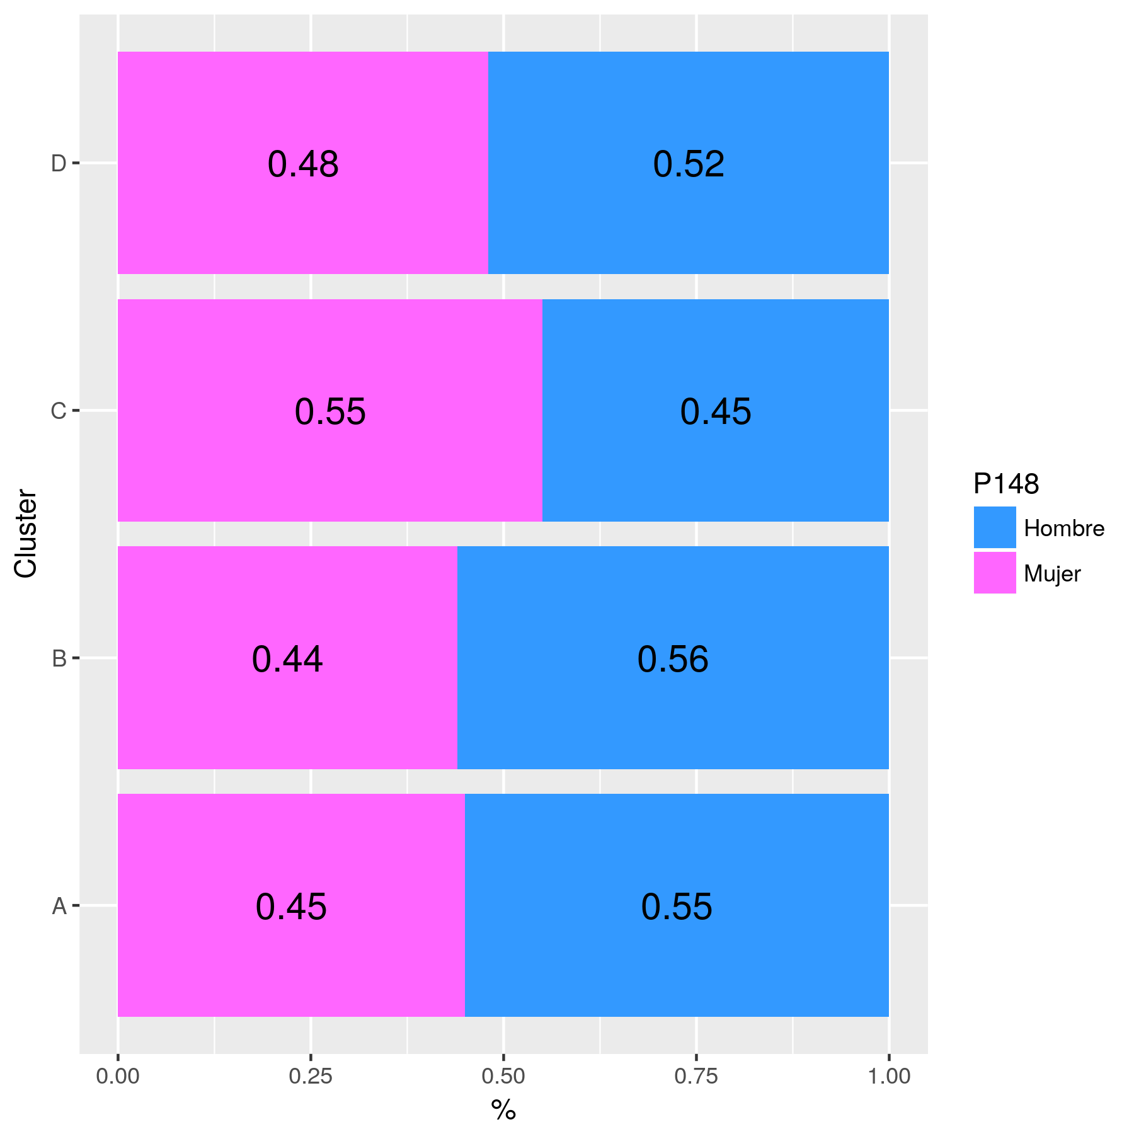
Sexo

Slide 11
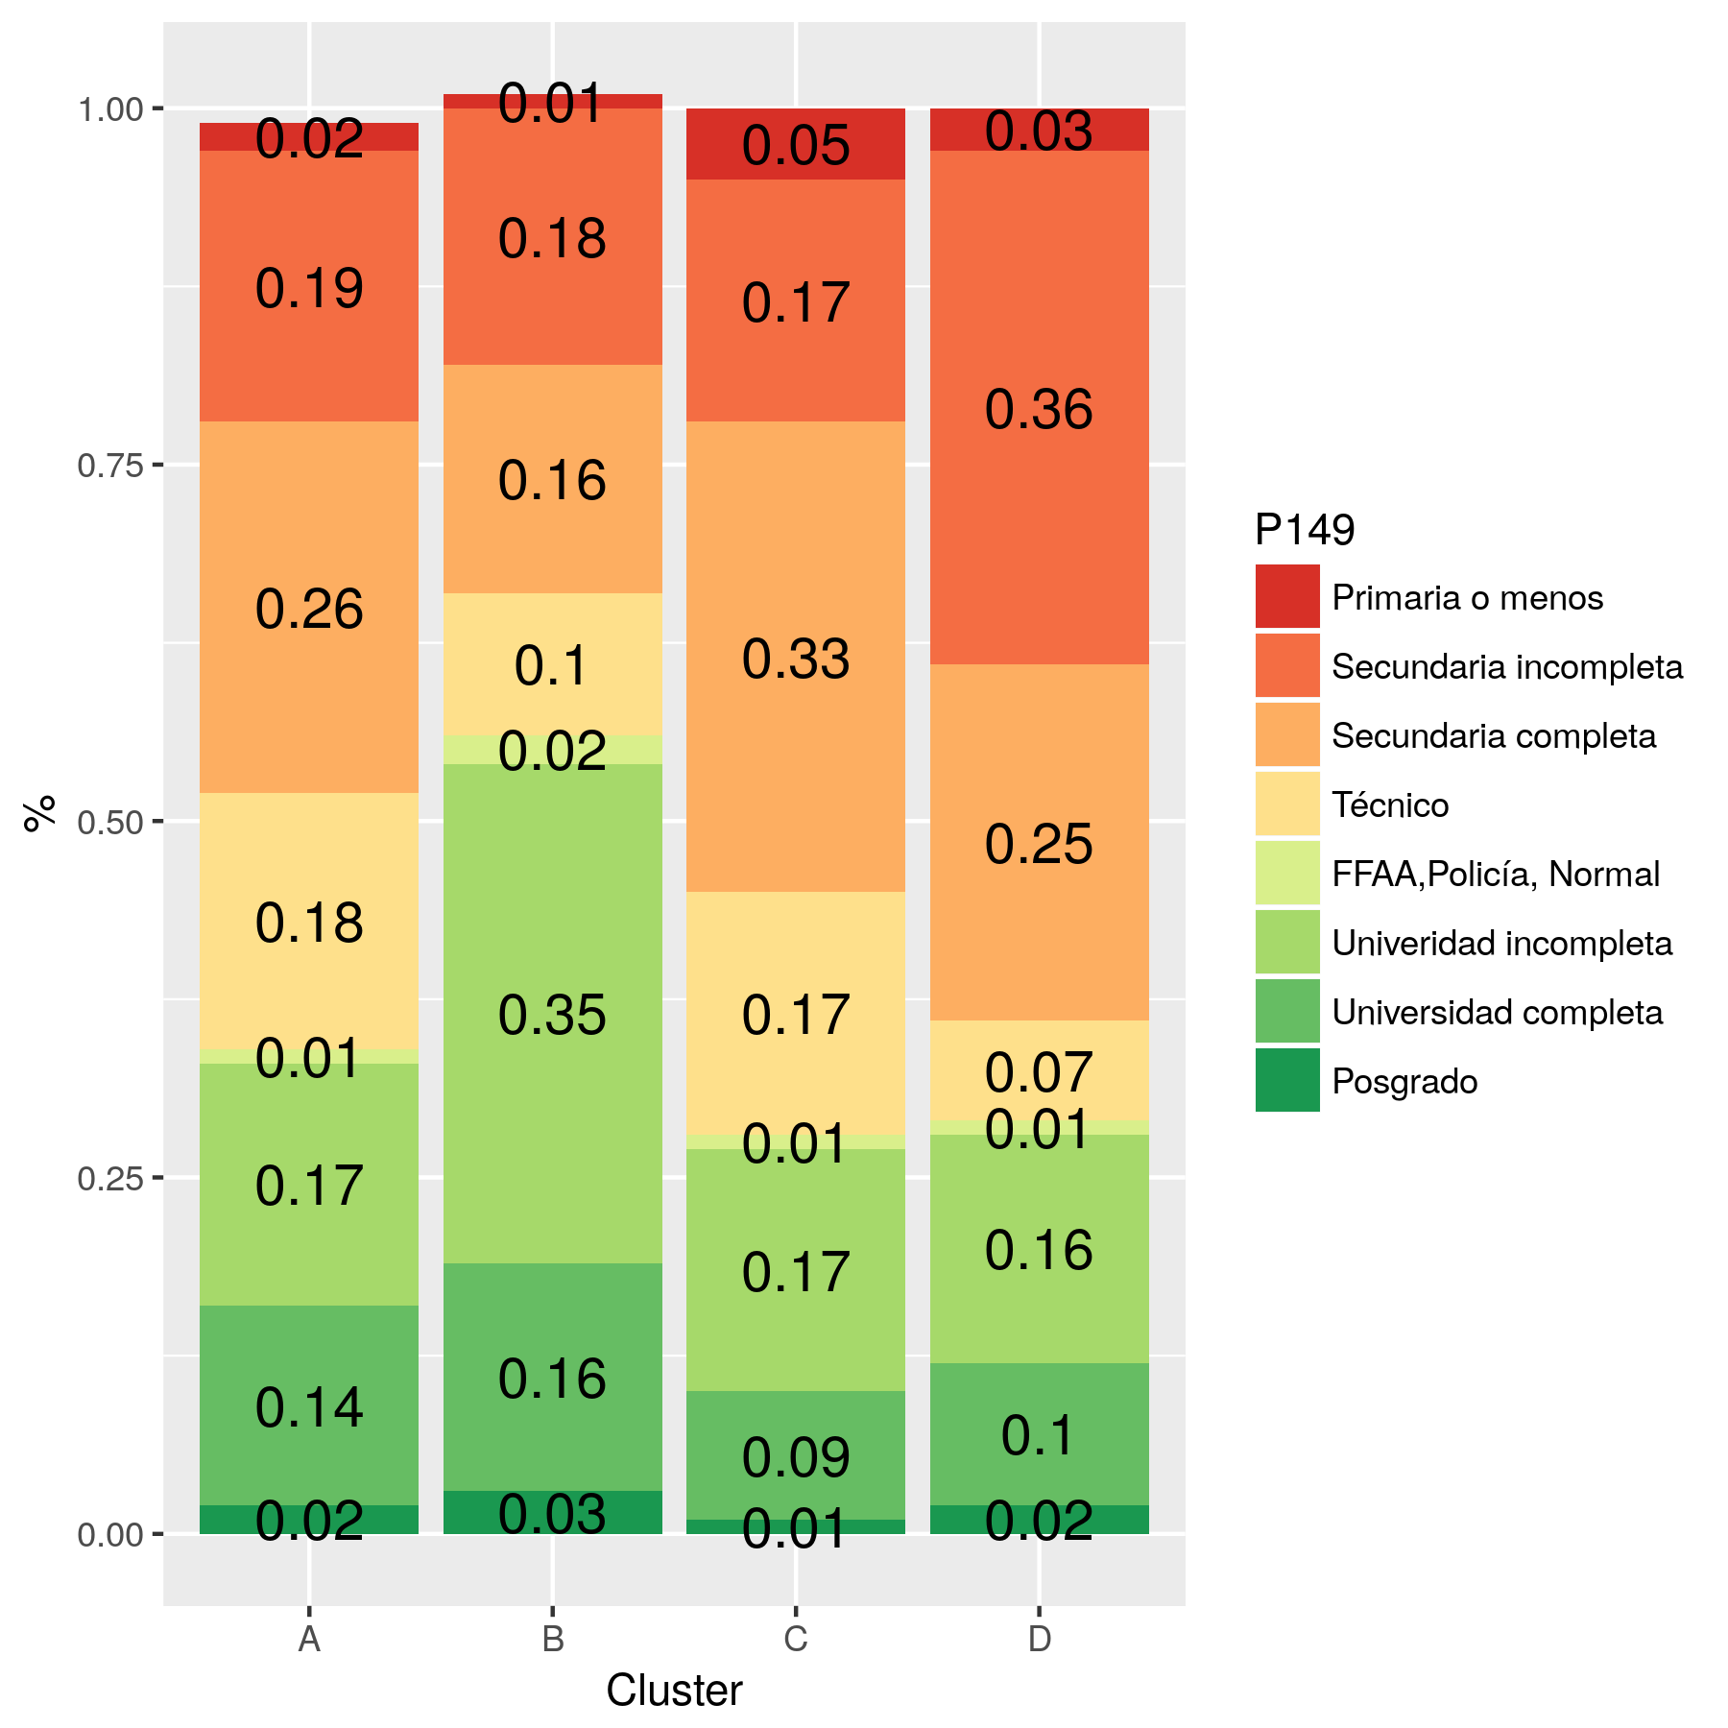
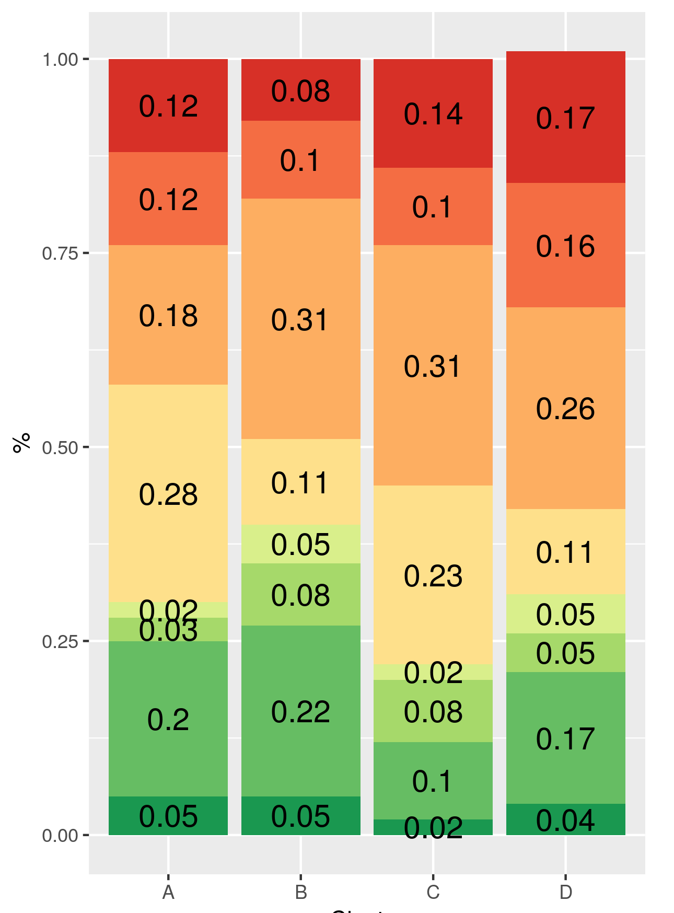
Nivel de instrucción E - JH

Slide 12
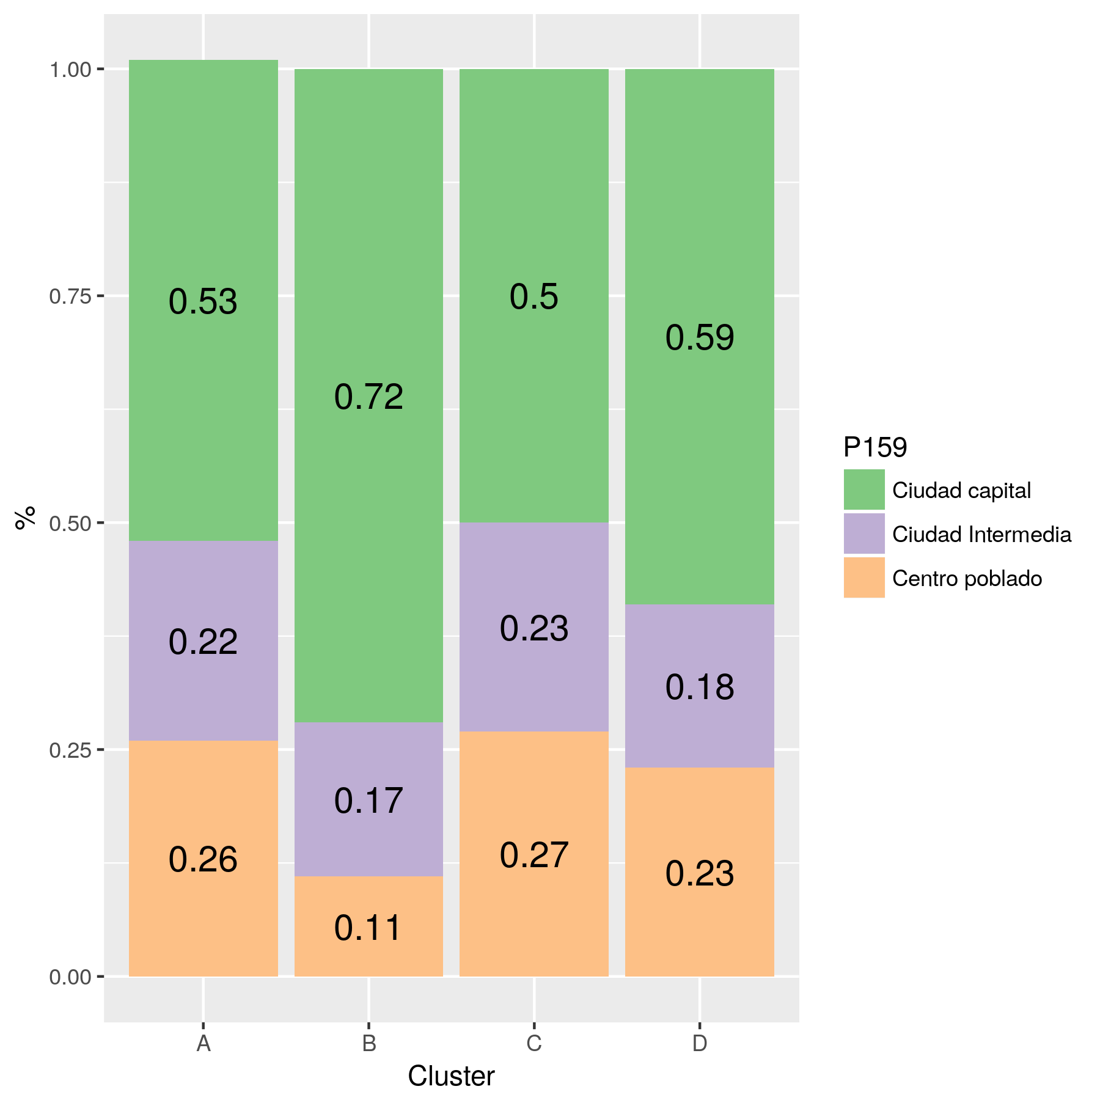
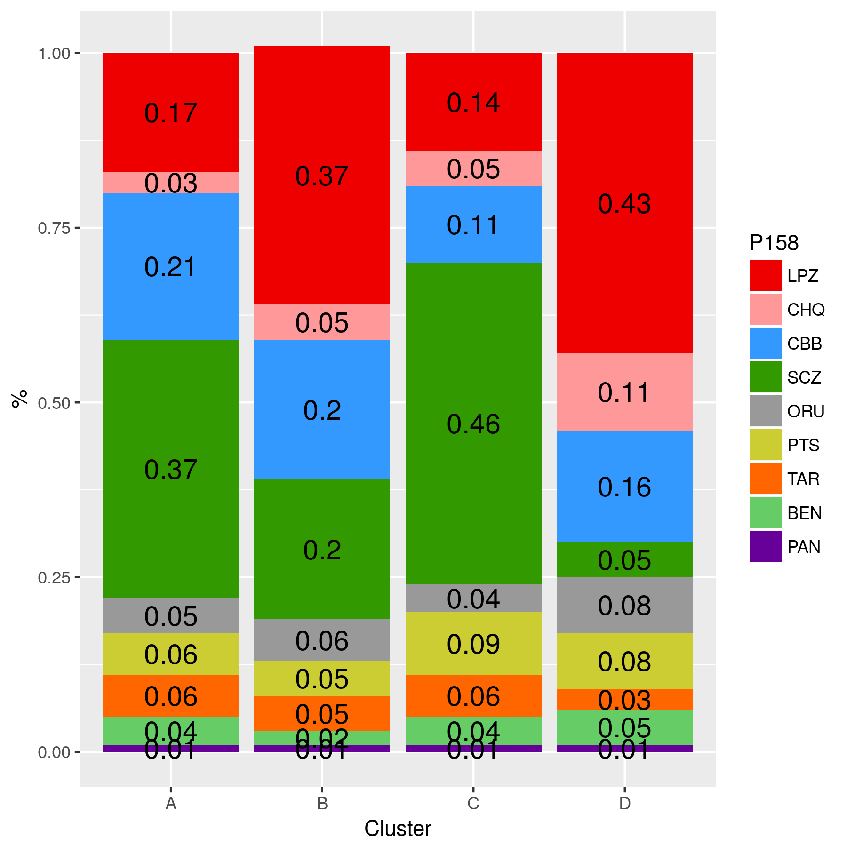
¿Donde están ?

Slide 13
Posicionamiento de los medios de comunicación

Slide 14
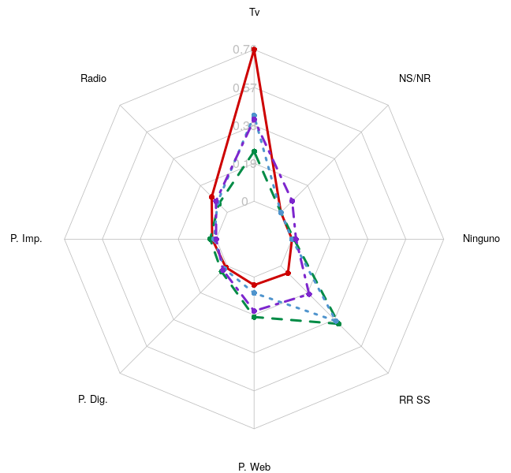
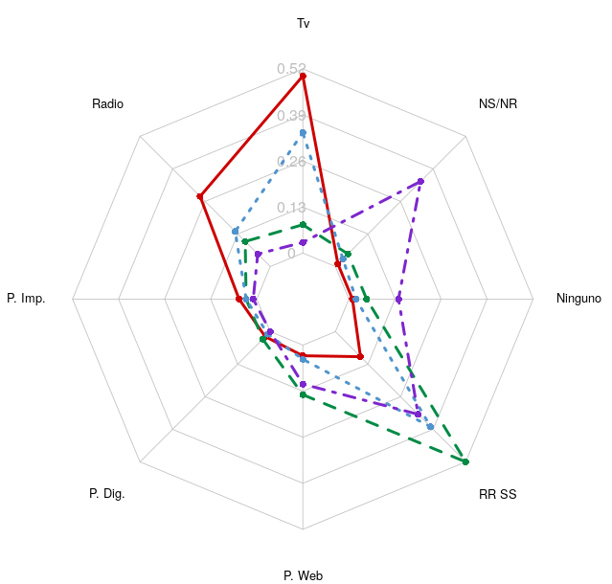
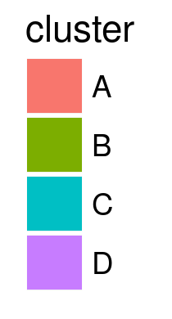
Medio rápido Mayor participación

Slide 15
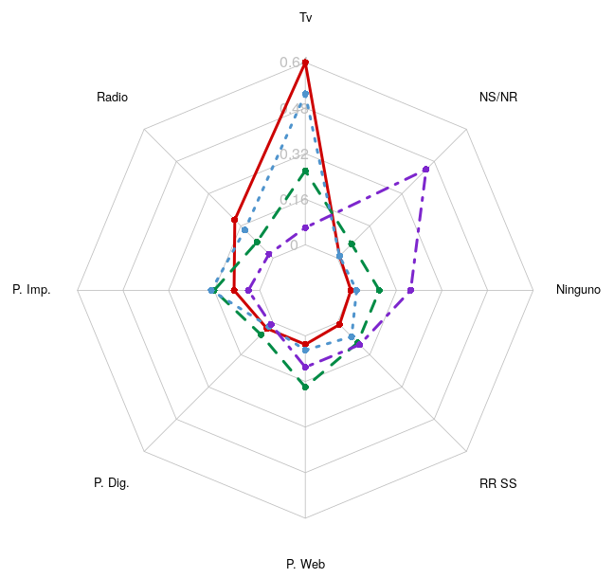
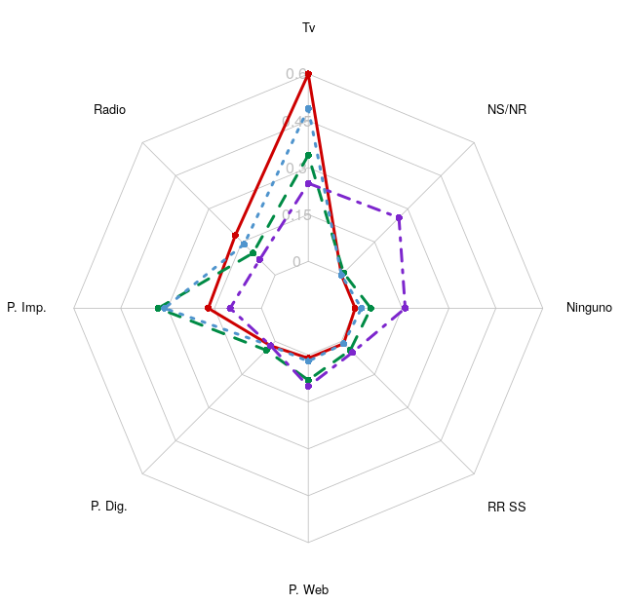
Medio profundo Medio serio

Slide 16
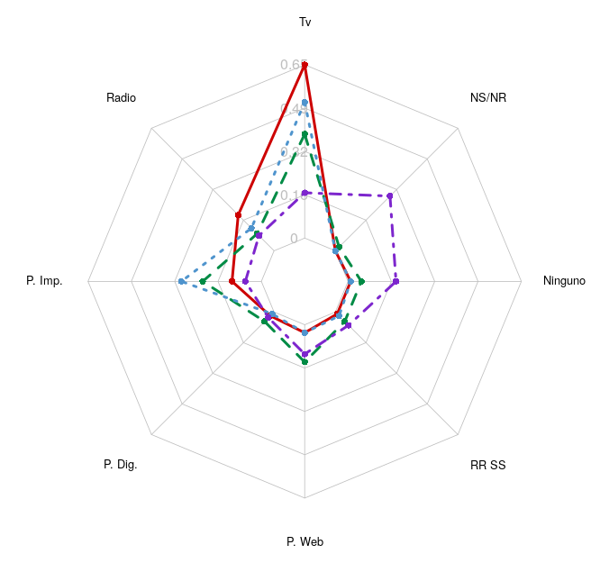
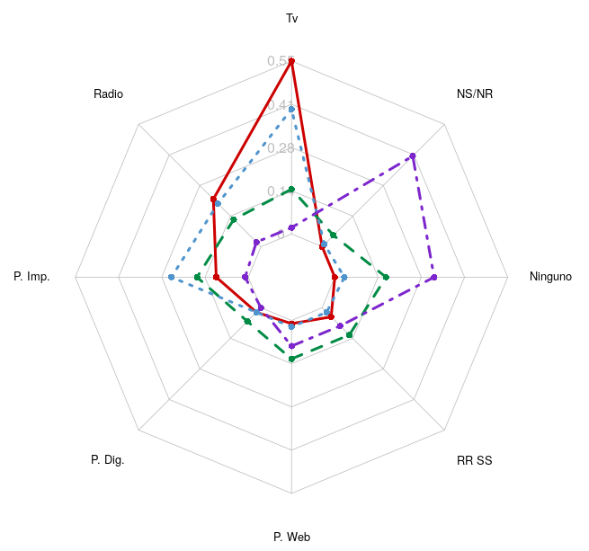
Medio claro Medio Imparcial

Slide 17
¿Y qué de las computadoras e internet?

Slide 18
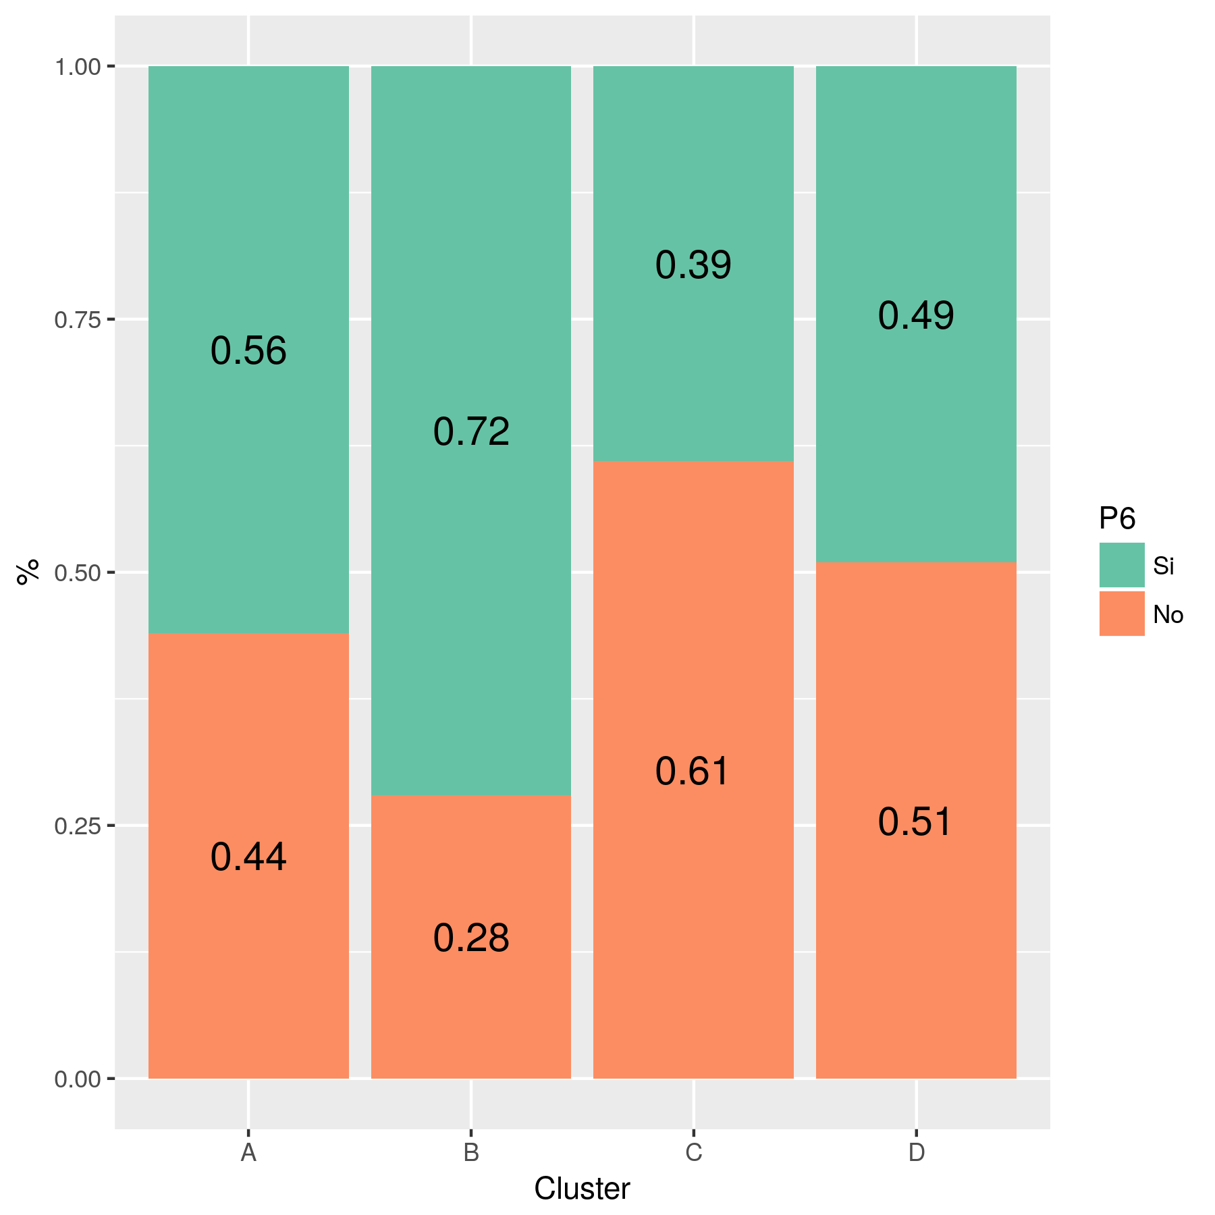
P6 Tienen computadora en casa
Se obsevan diferencias significativas en tre los grupos B y C

Slide 19
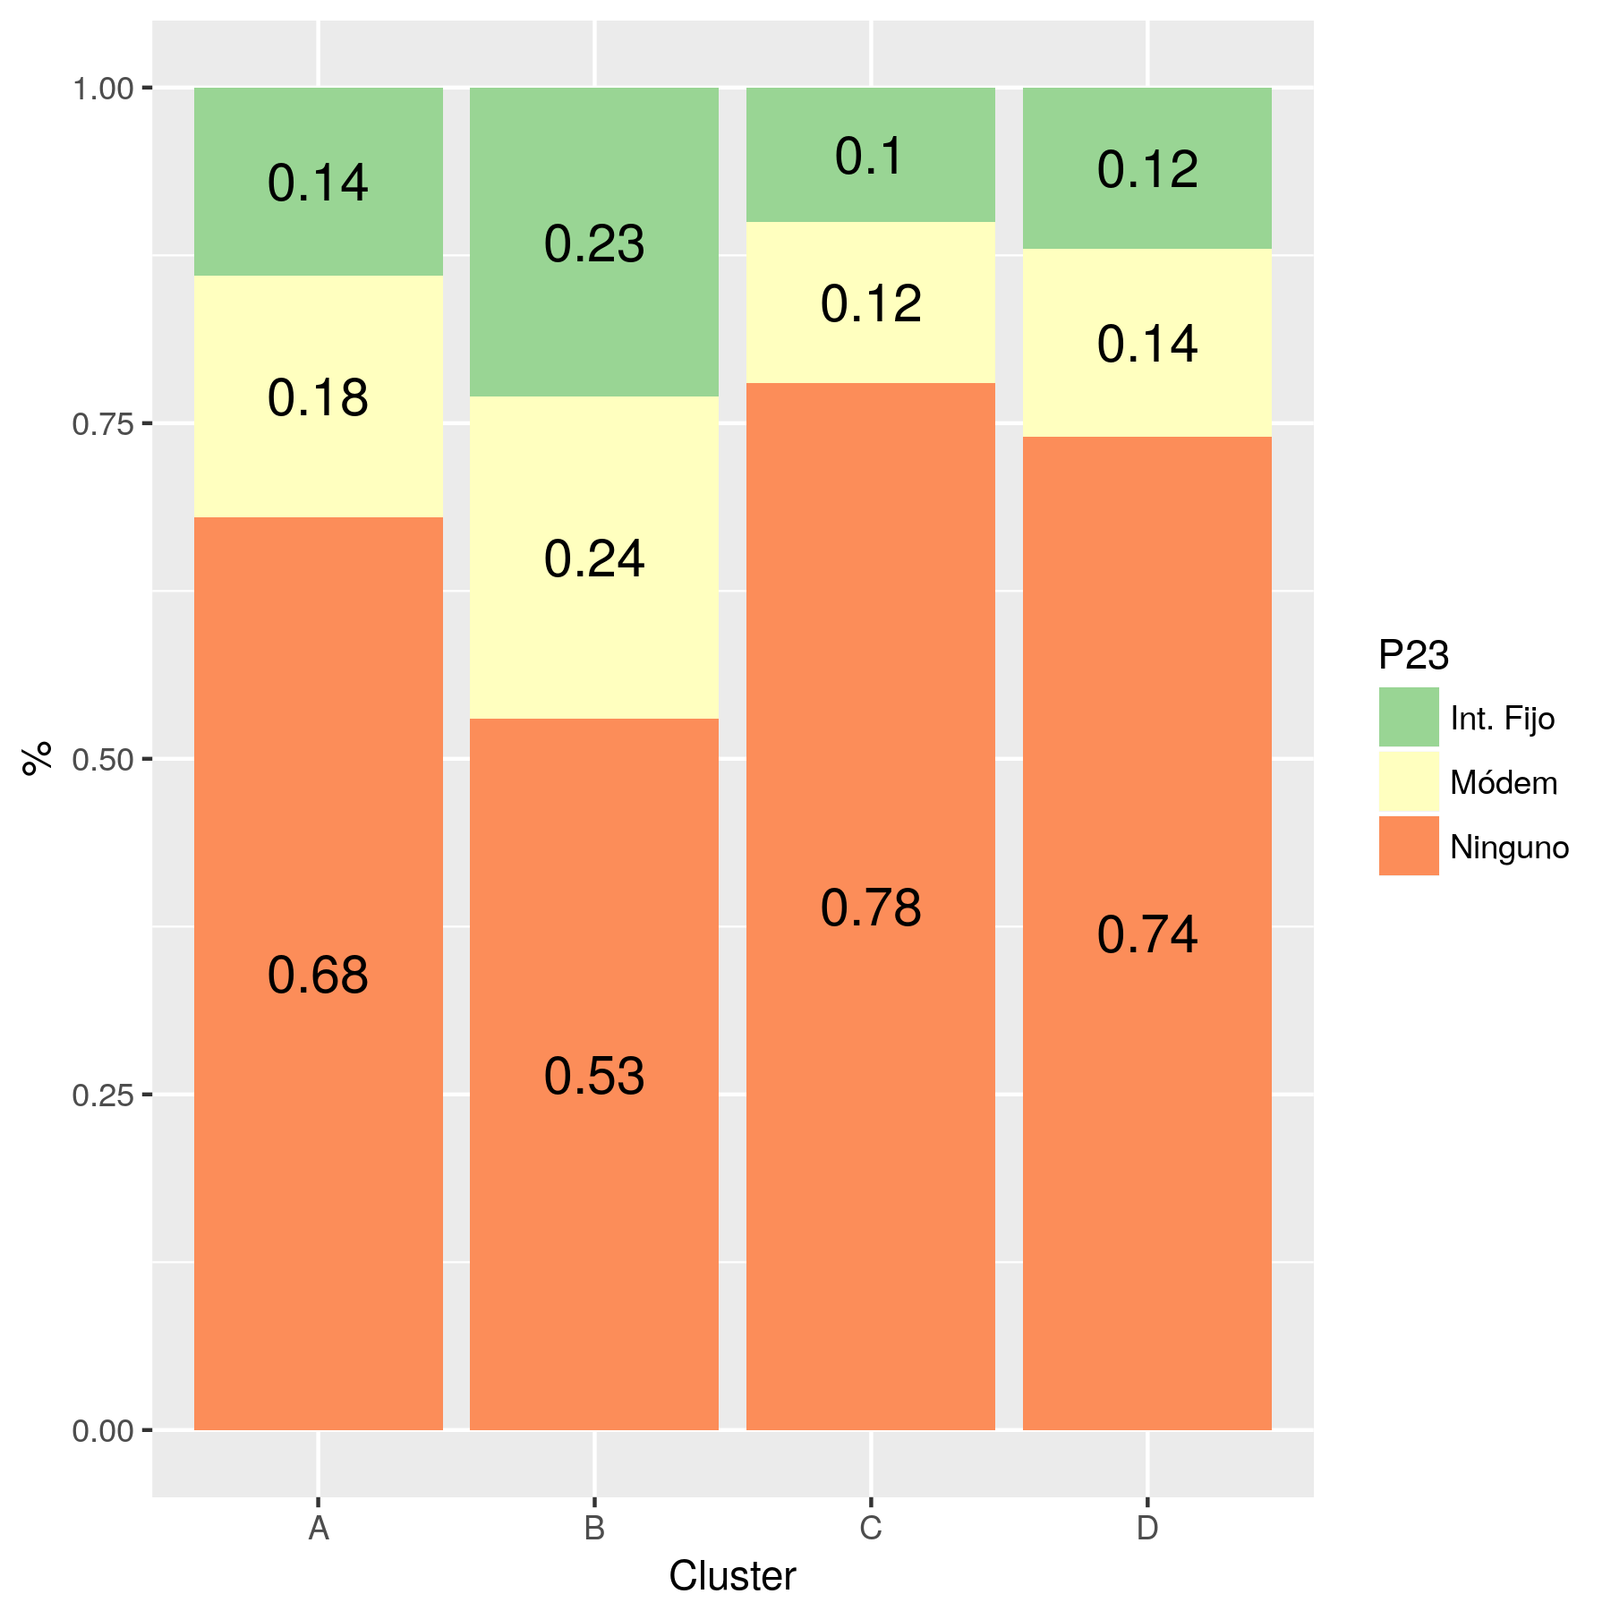
Internet en casa
Destaca el nivel de conexión del grupo B

Slide 20
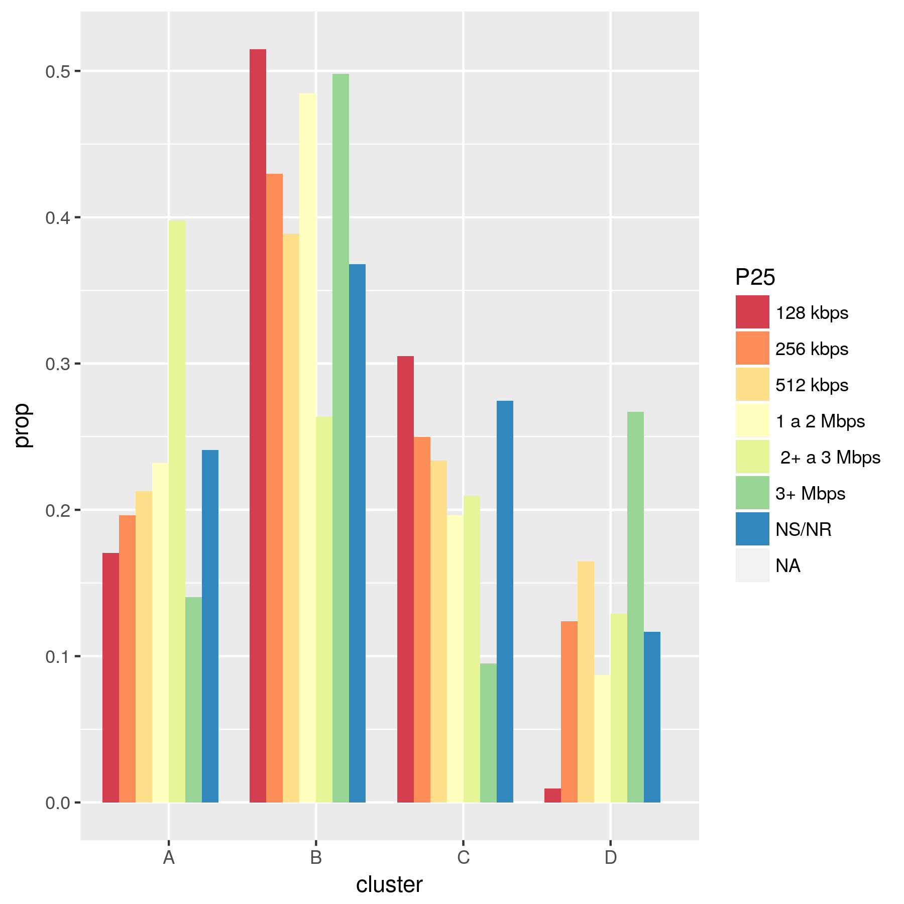
Velocidad de la conexión
La calidad de conexión de B es muy vairada.
Resalta la alta frecuencia de las personas que no saben su velocidad de internet.

Slide 21
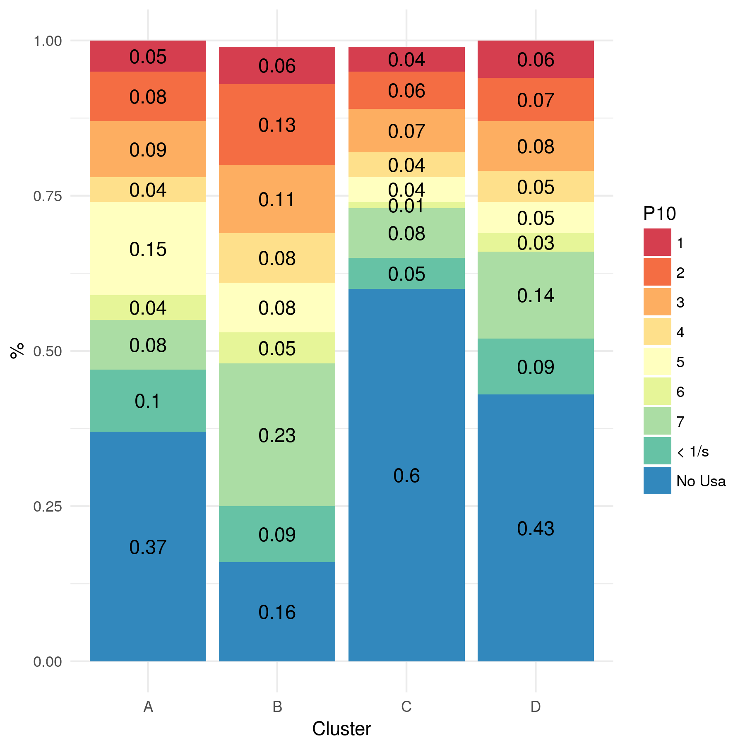
P10 Días de uso de computadora
El 60% de las personas del grupo C, no usa la computadora.
El 23% de las personas del grupo B la usan todos los días.

Slide 22
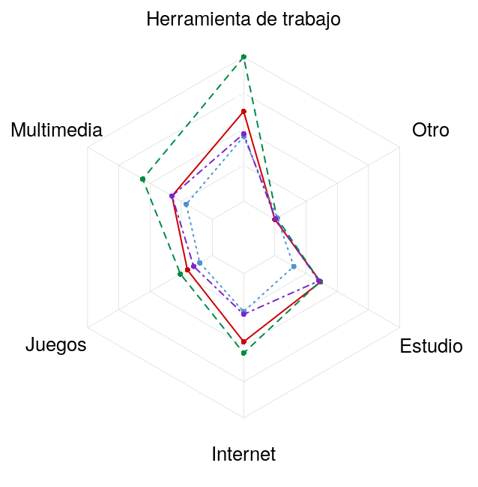
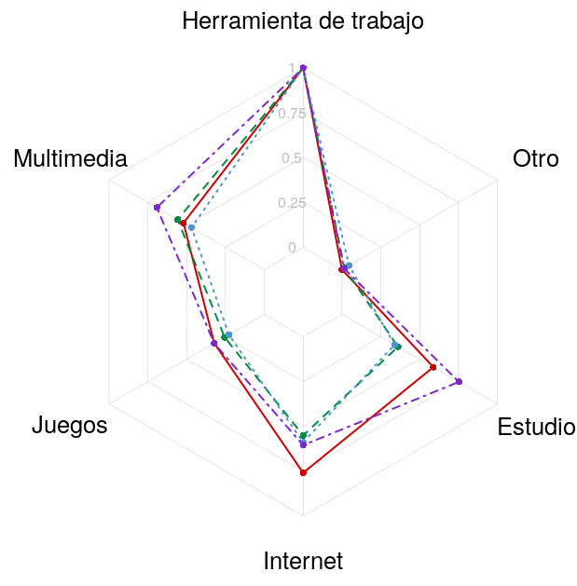
P11 Uso de computadoras
IU
PR

Slide 23
¿Qué alternativas usamos?

Slide 24
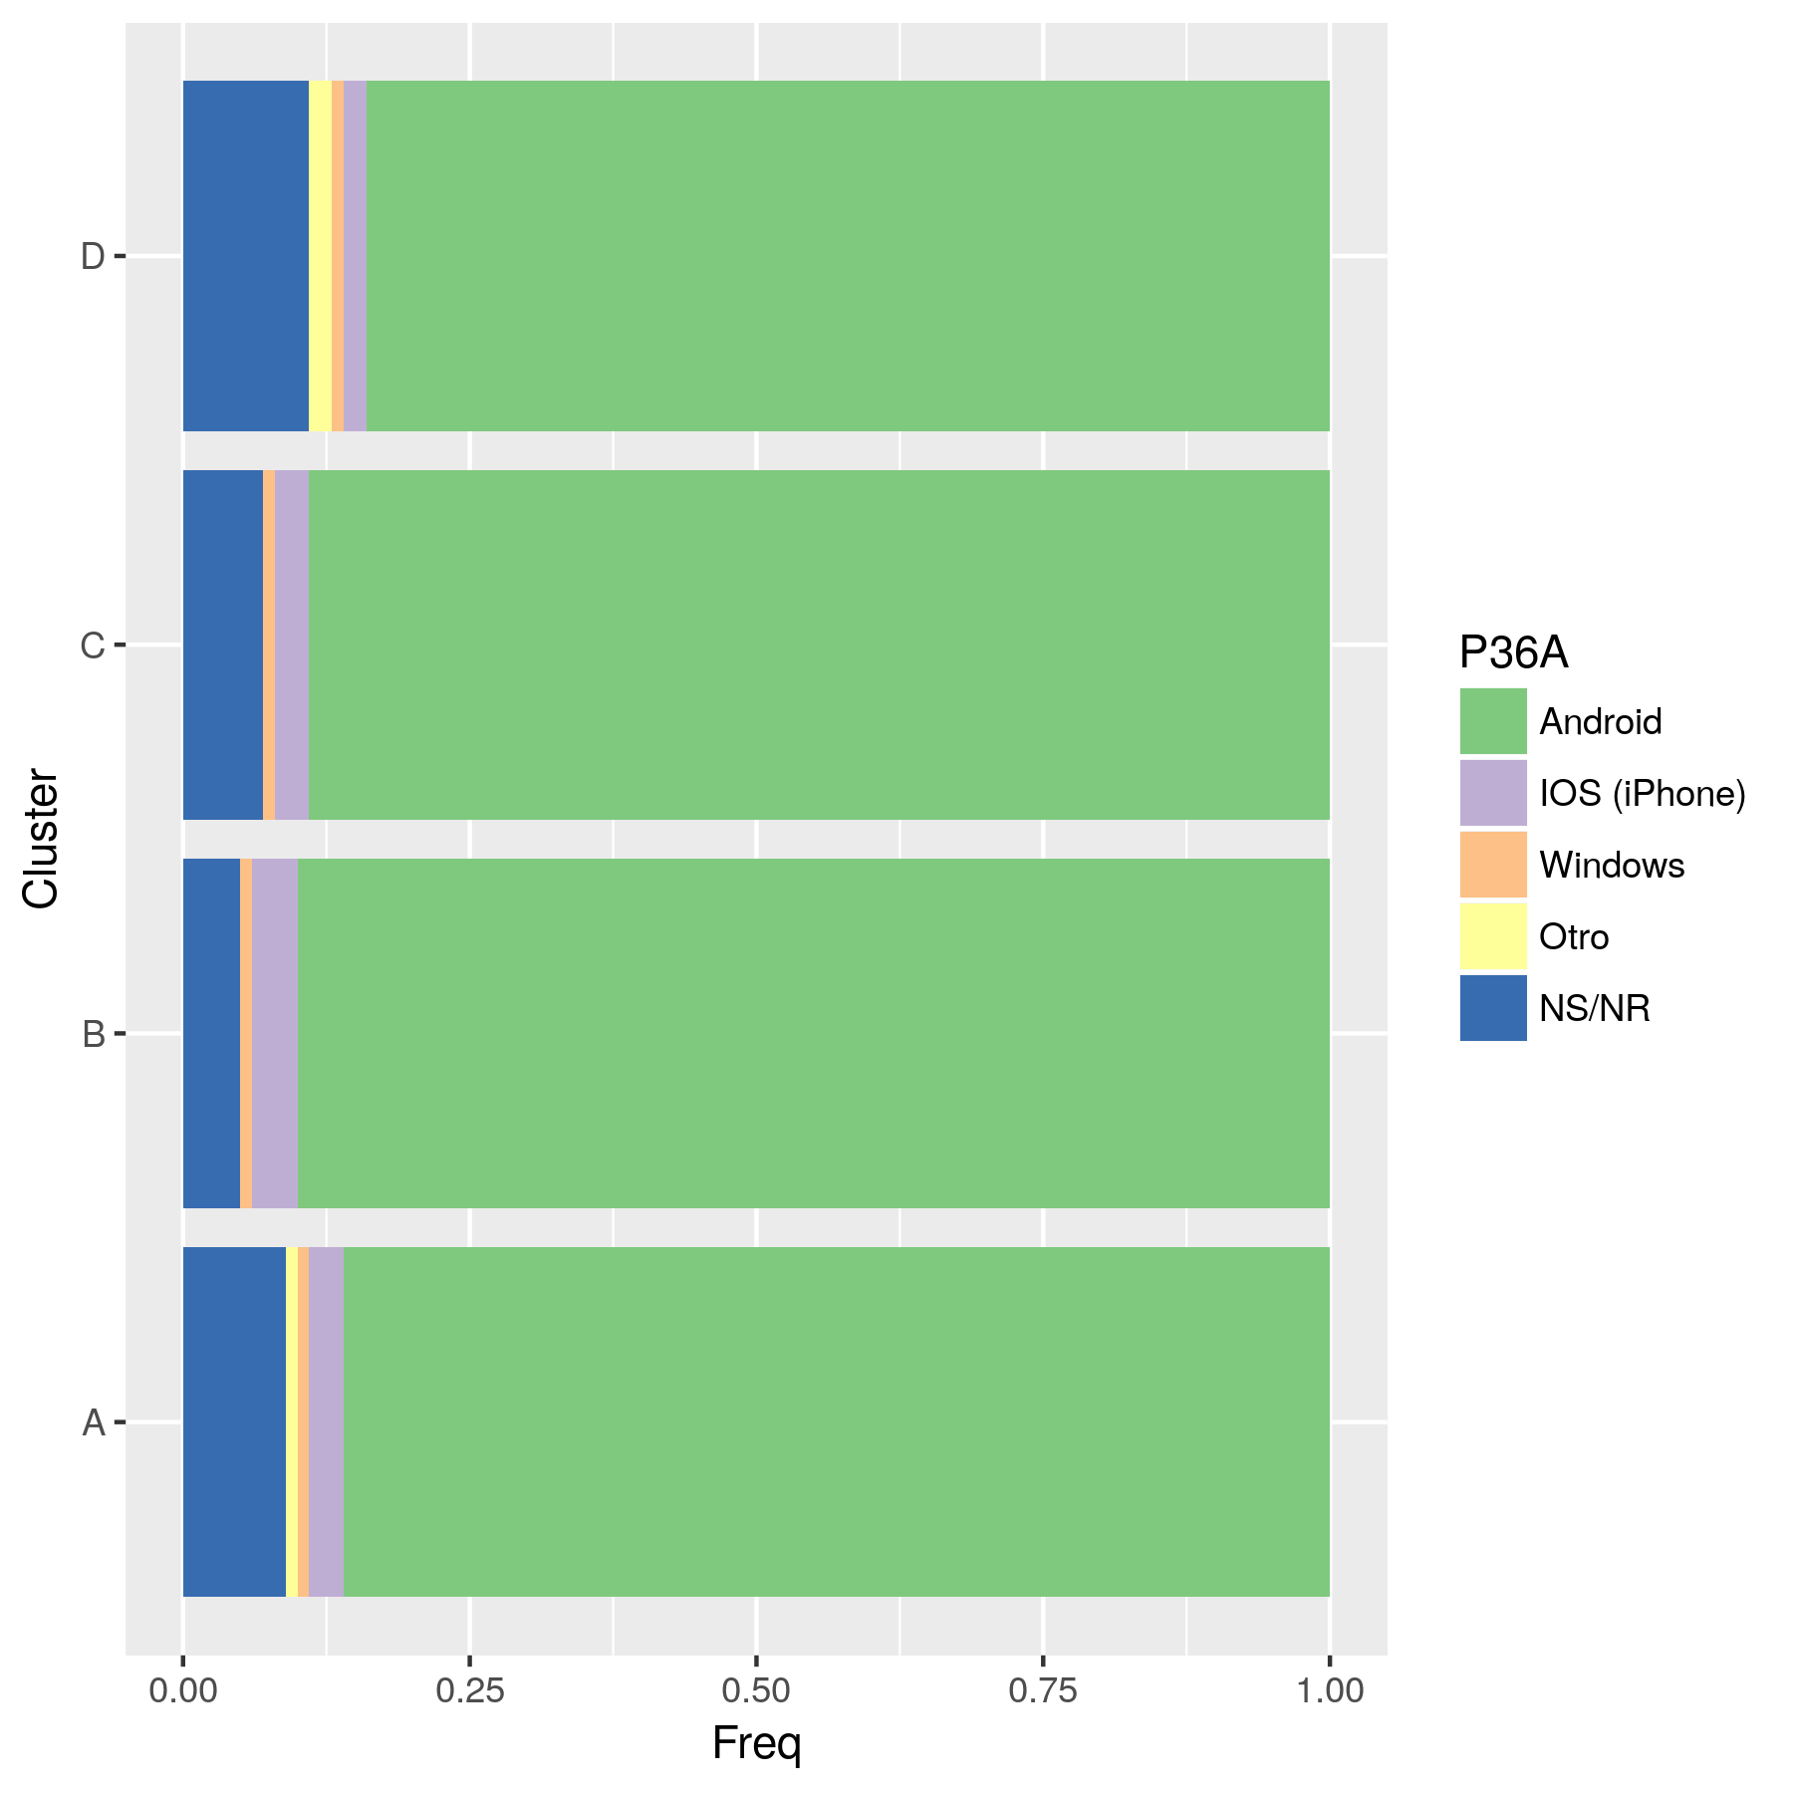
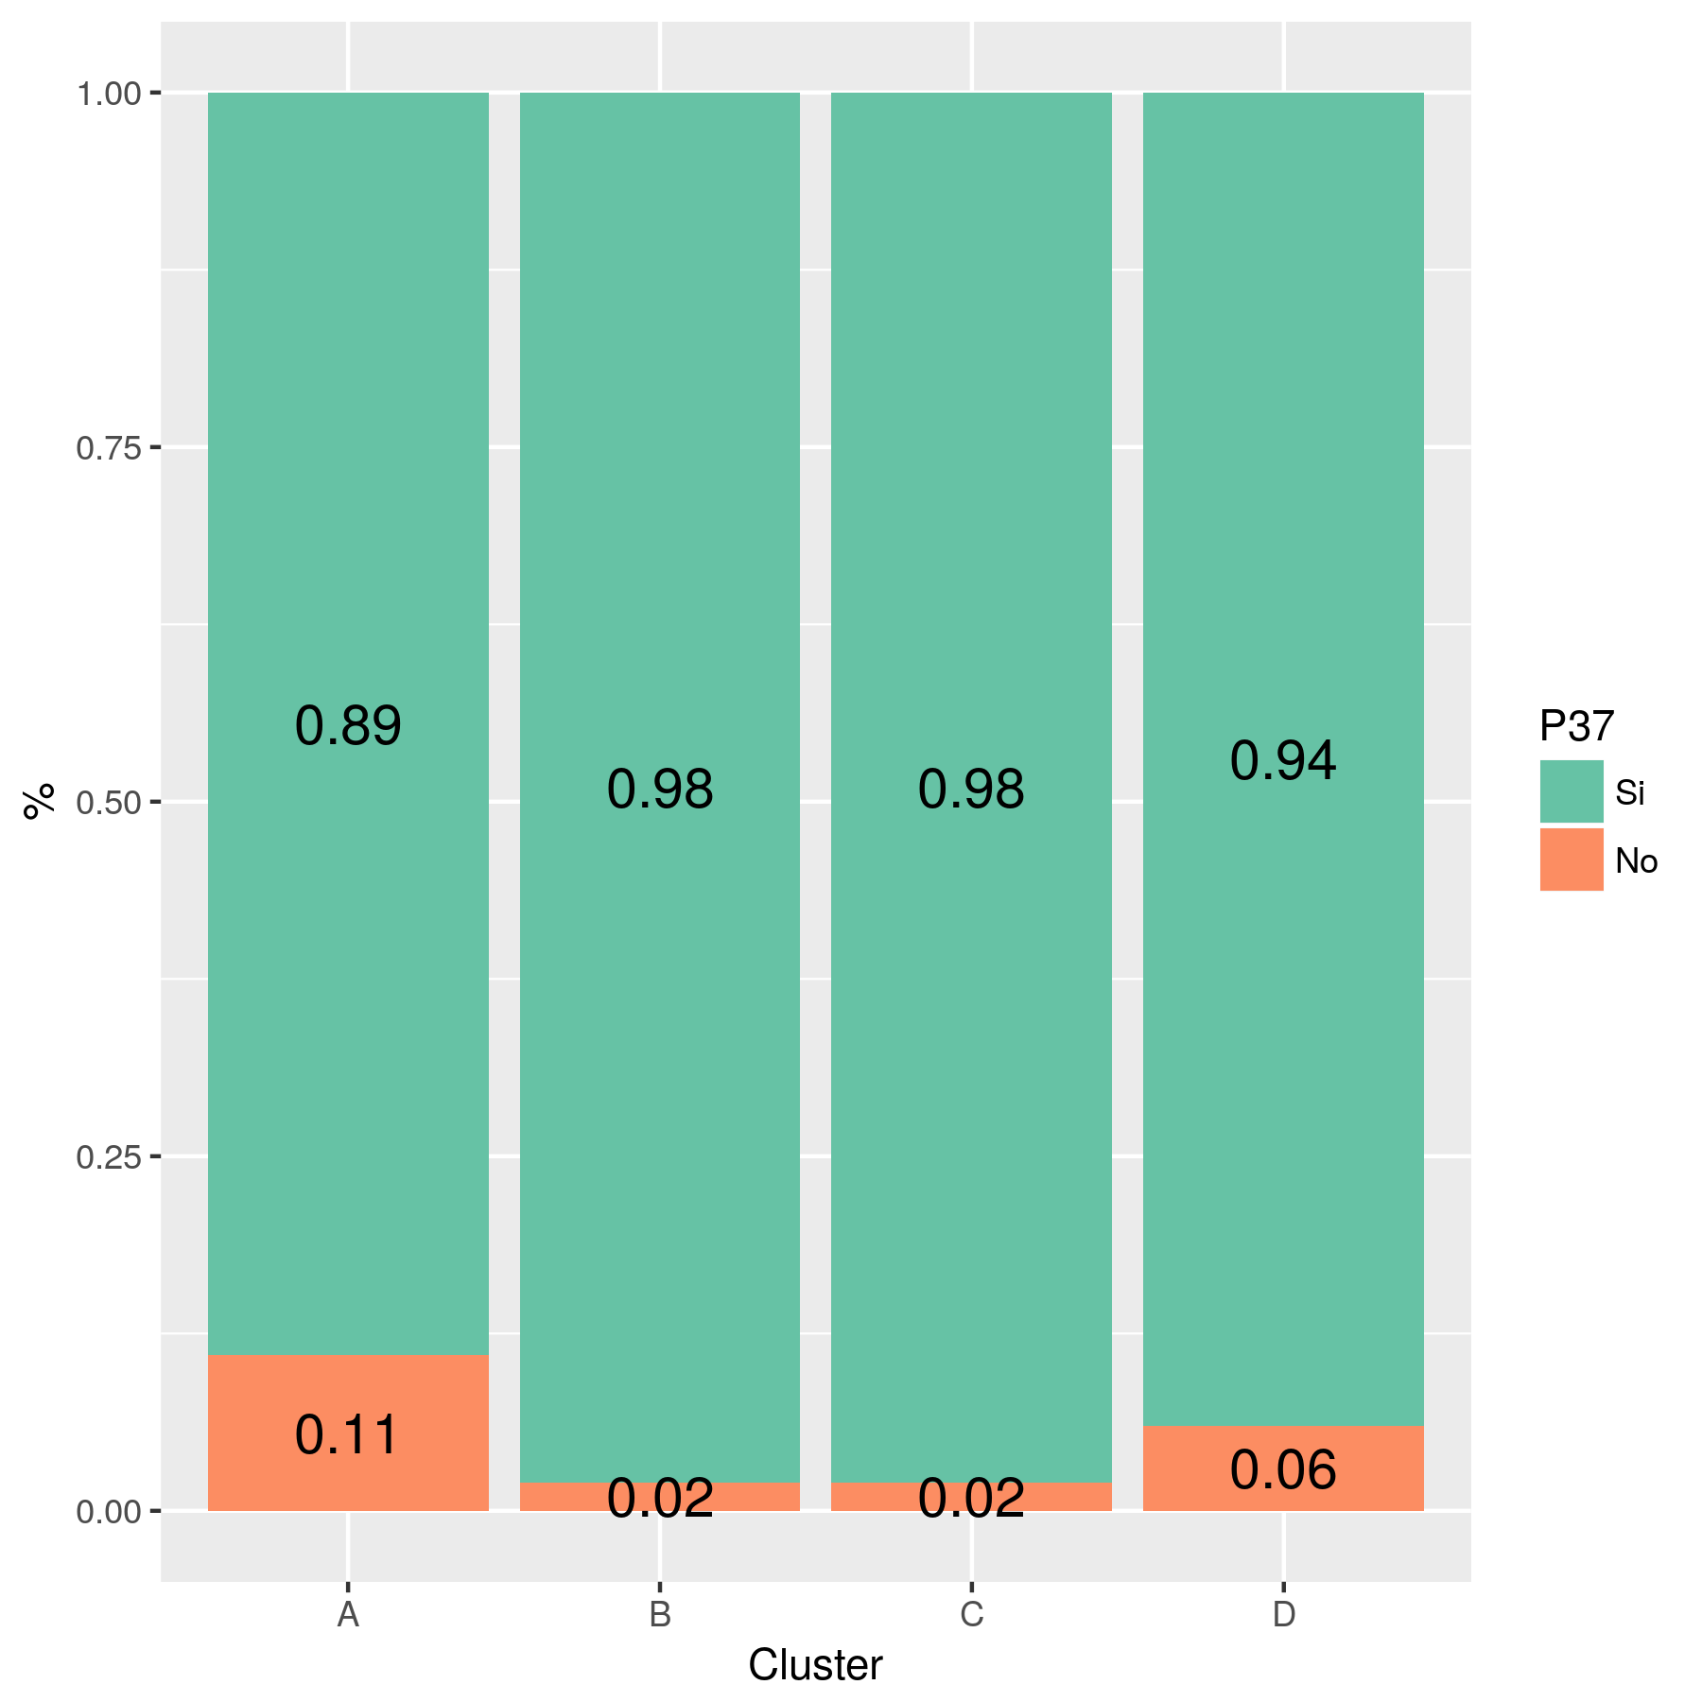
Tiene Celular/OS/internet movil

Slide 25
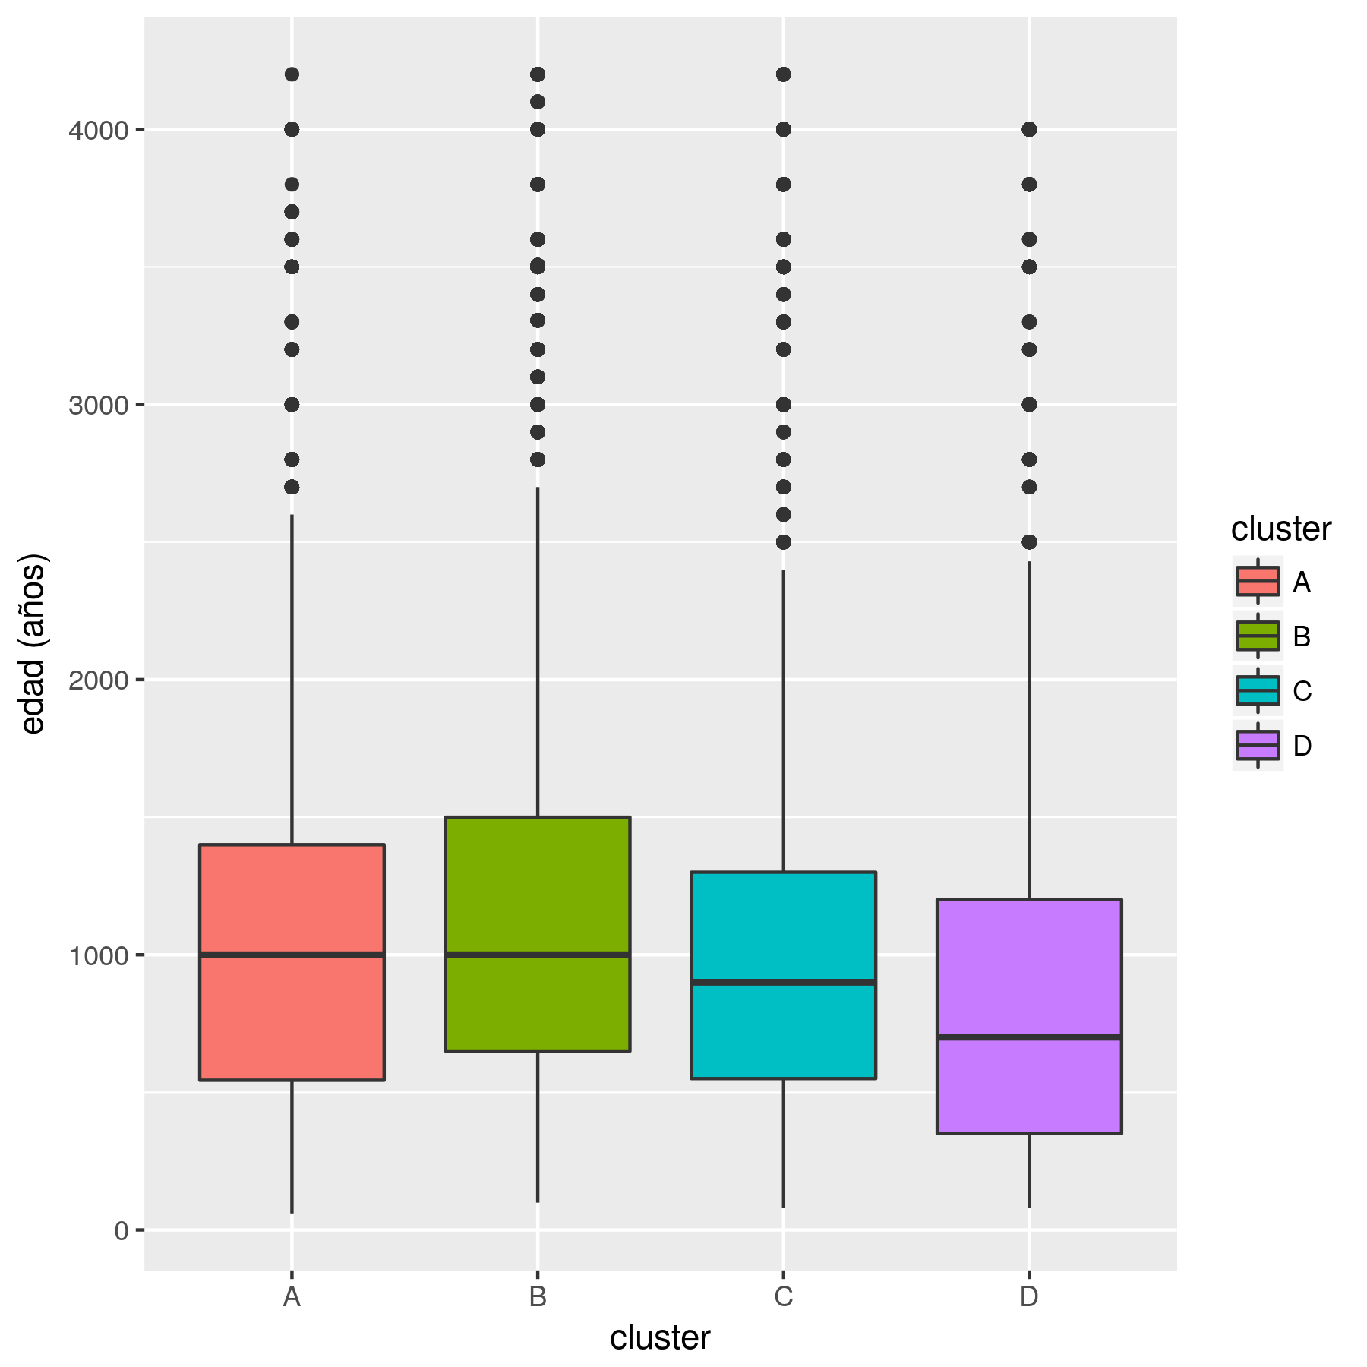
Gasto en el último celular
$A
Min. 1st Qu. Median Mean 3rd Qu. Max.
60 544 1000 1078 1400 4200
$B
Min. 1st Qu. Median Mean 3rd Qu. Max.
99 650 1000 1141 1500 4200
$C
Min. 1st Qu. Median Mean 3rd Qu. Max.
80.0 550.0 900.0 982.1 1300.0 4200.0
$D
Min. 1st Qu. Median Mean 3rd Qu. Max.
80.0 350.0 700.0 896.3 1200.0 4000.0

Slide 26
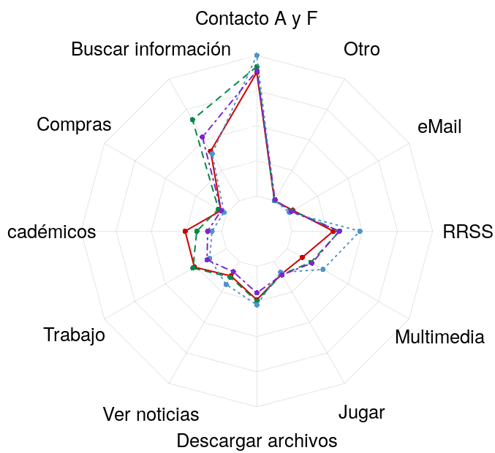
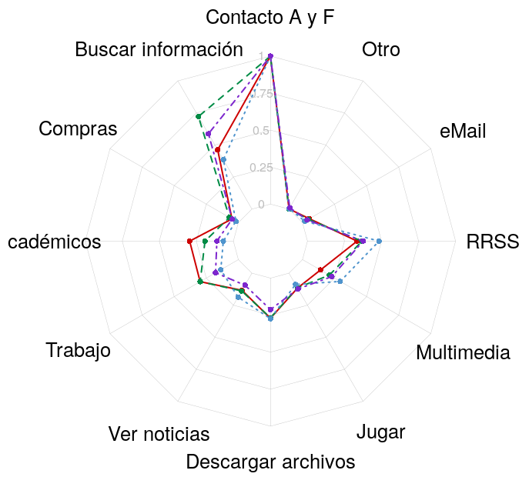
Internet Movil
IU
PR

Slide 27
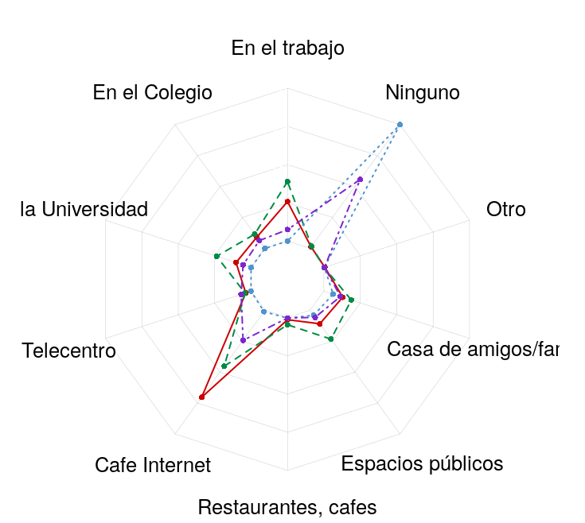
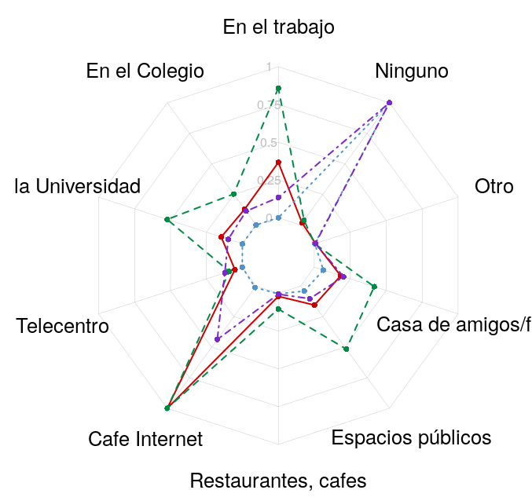
Otros lugares donde las personas se conectan a internet
IU
PR

Slide 28


Slide 29


Slide 30


